Slide 2
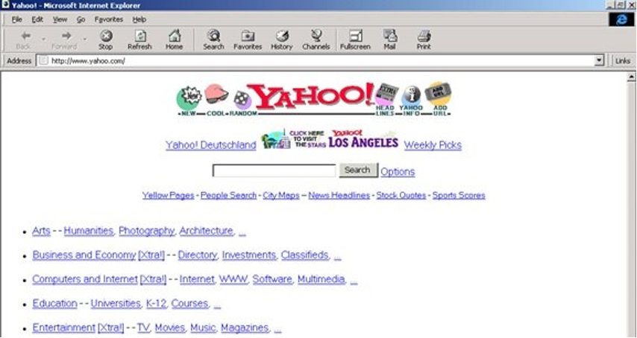
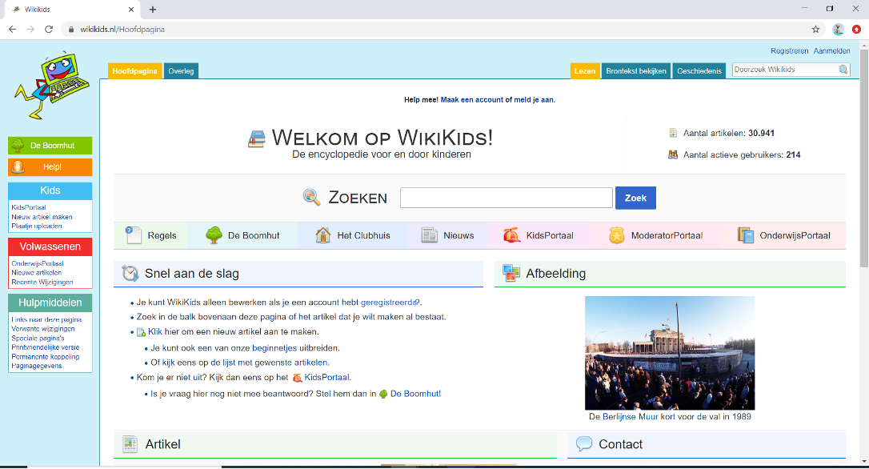
Oud en nieuw

Slide 3
Welke browser ken jij?

Slide 4
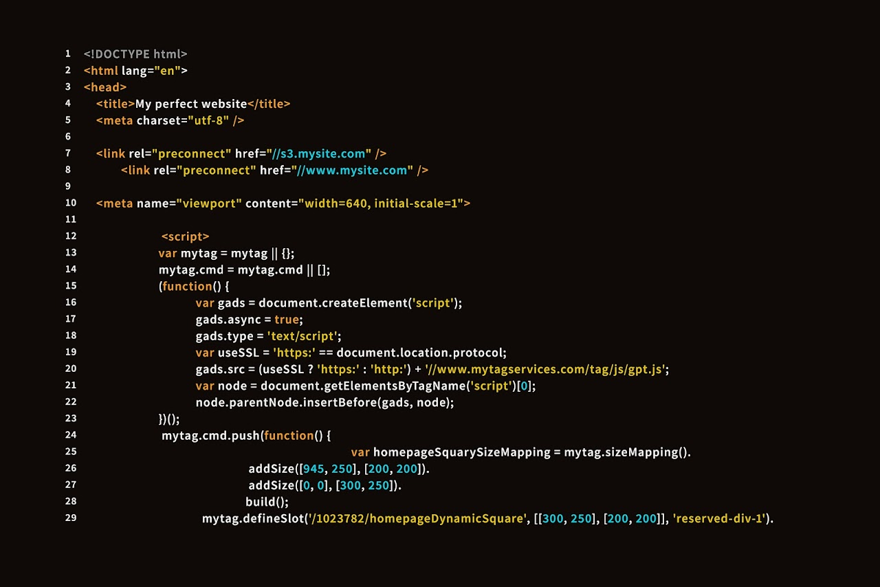
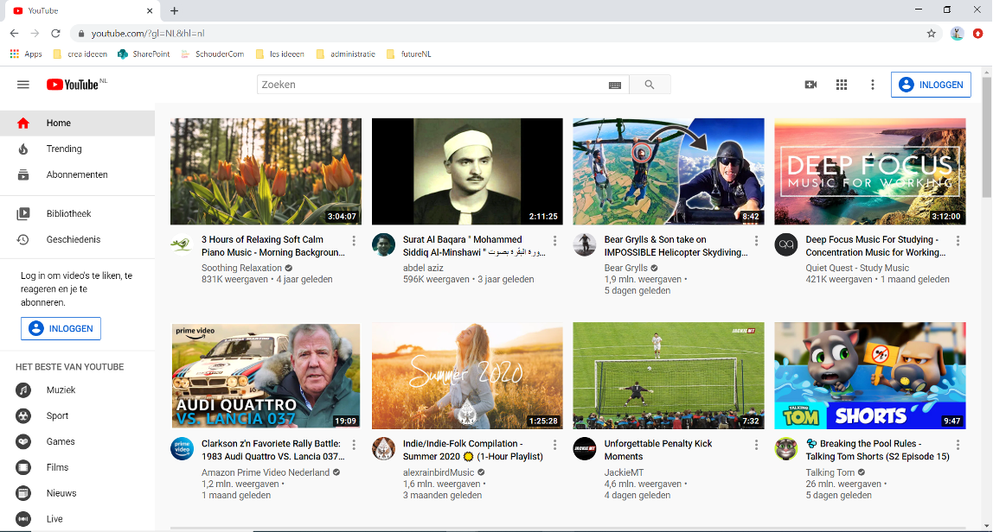
Van coole code naar waanzinnige website

Slide 5
Computernerd
of niet?

Slide 7
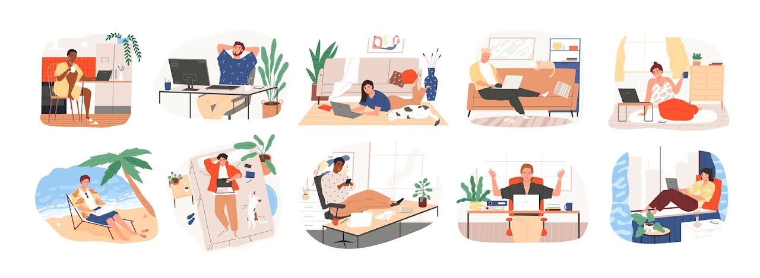
Handig hè, die browser!

